Slide 1
المحافظة على البيئة واستخدام مواردها باعتدال.
اعداد الطالبات : نايا تادرس سيلينا حدادين ونور نصار
الصف السادس د

Slide 2
كيف نحافظ عليها؟
٢
١
٣
team
البيئة: هي كل ما يحيط بالإنسان من ماء وهواء ويابسة وفضاء خارجي،
وكل ما تحتويه من جماد ونبات وحيوان .
العمل على استخدام أسمدة عضوية في الزراعة حتى تكون بديل دائم عن الأسمدة الكيماوية.
العمل على تكثيف زراعة الأشجار والتوعية والاهتمام بالتشجير أمام المنازل وفي كل الطرق.‎
ترشيد استهلاك المياه وعدم إهدارها والمحافظة عليها وعدم تلويثها.

Slide 3
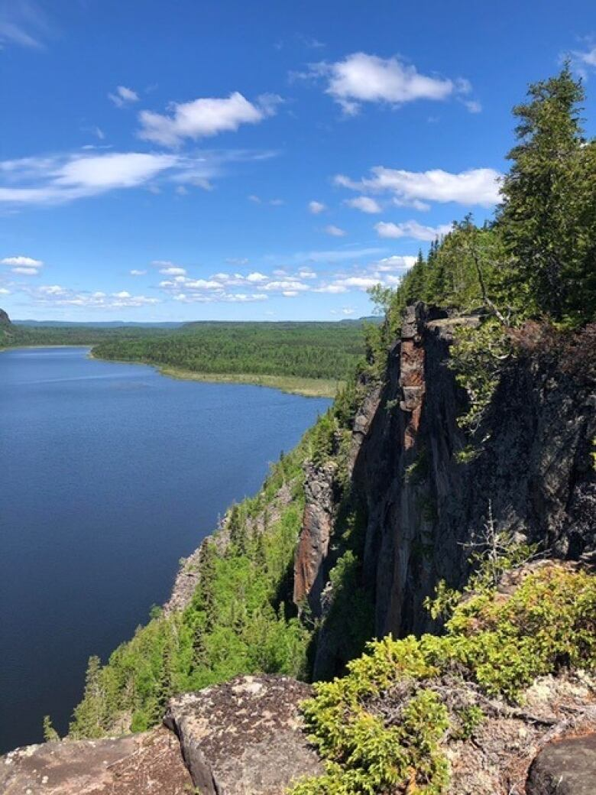
الموارد الطبيعية .
تشمل المياه والهواء، والتربة، والصخور، والمعادن . نحصل على موارد البيئة الممثلة بالصخور والمعادن من باطن الأرض.

Slide 4
ما هي انواع التلوث ؟
١. تلوث المياه.
٢. تلوث الهواء.
.
٣. تلوث التربة.

Slide 5
كيف نحمي الكائنات الحية؟
١. التعرف على الأنواع المهددة بالانقراض بالقرب منا .
٢. زيارة المحميات والمنتزهات الطبيعية للحيوانات المهددة بالانقراض لدعمها وزيادة الوعي .
٣. عدم استخدام المبيدات الحشرية والنباتية.

Slide 6
كيف يمكن للإنسان ان يحمي البيئة و يساعدها ؟
الحفاظ على الموارد الطبيعية و تقليل الهدر .
الحفاظ على حديقتك أو مساحتك الخضراء خالية من
المواد الكيميائية.
عدم شراء المواد البلاستيكية ذات الاستخدام الواحد.
إعادة الاستخدام وإعادة التدوير
تسوق محليًا ، تسوق عضويًا.
التقليل من البصمة الكربونية.

Slide 7
كيف يمكننا حل مشكلة التخلص من النفايات؟
استخدام العبوات البلاستيكية والزجاجات والحاويات من المنتجات التي يعاد استخدامه.
شراء الملابس والأدوات المنزلية المستعملة.
إصلاح العناصر المكسورة بدلاً من استبدالها.

Slide 8
ما هو اسوأ انواع التلوث؟
جميع الانواع سيئة لكن الآثار الصحية لتلوث الهواء خطيرة – حيث أن ثلث الوفيات ناجمة عن سرطان الرئة وأمراض القلب وكلها بسبب تلوث الهواء.

Slide 9
.
رابط الاستبانة
https://docs.google.com/forms/d/e/1FAIpQLSfYoNSa05eblcrFSfWNa1Eg43drGmri_r6jlWjL56uxYGIgZg/viewform?usp=sf_link
ملف نتائج الاستبانة مرفقة

Slide 10
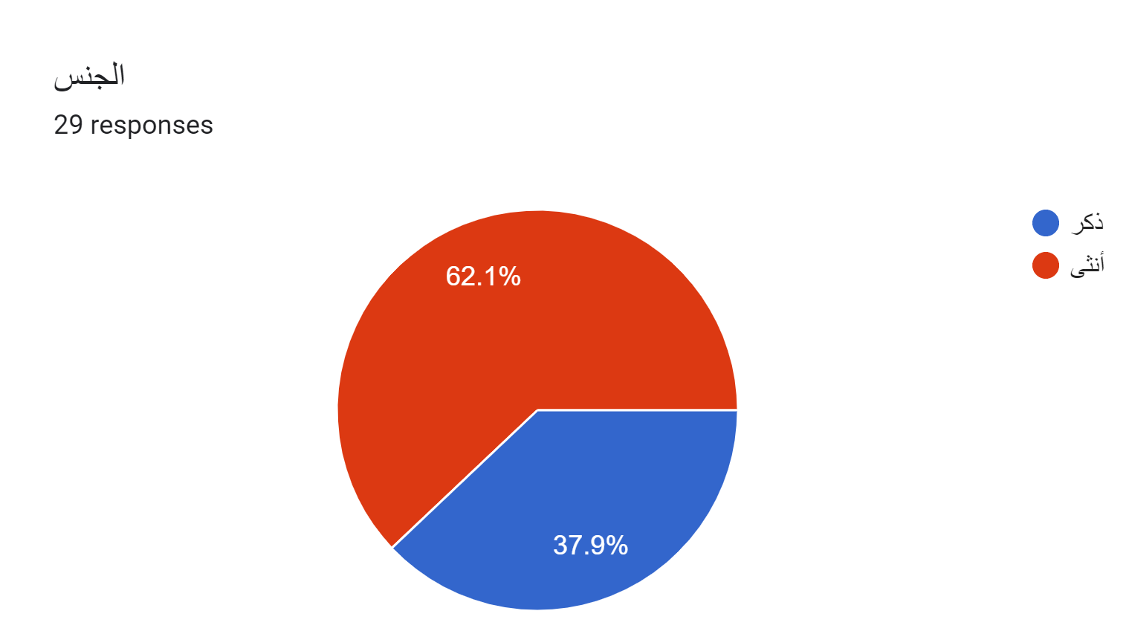
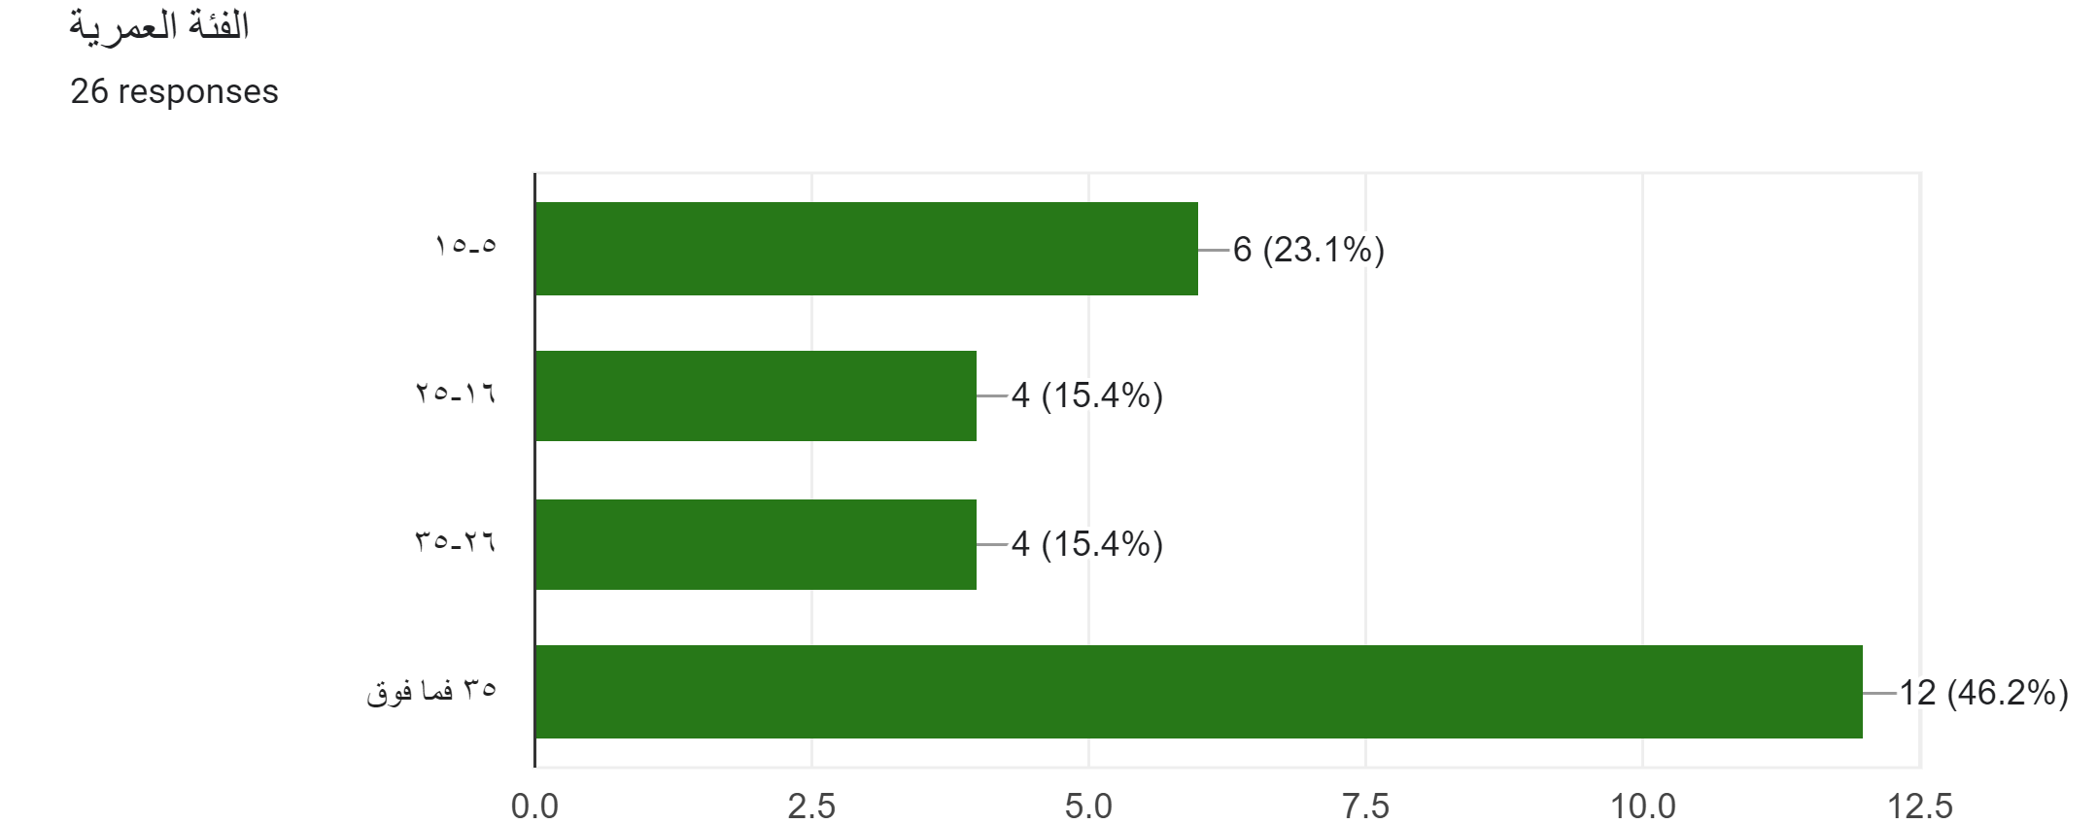
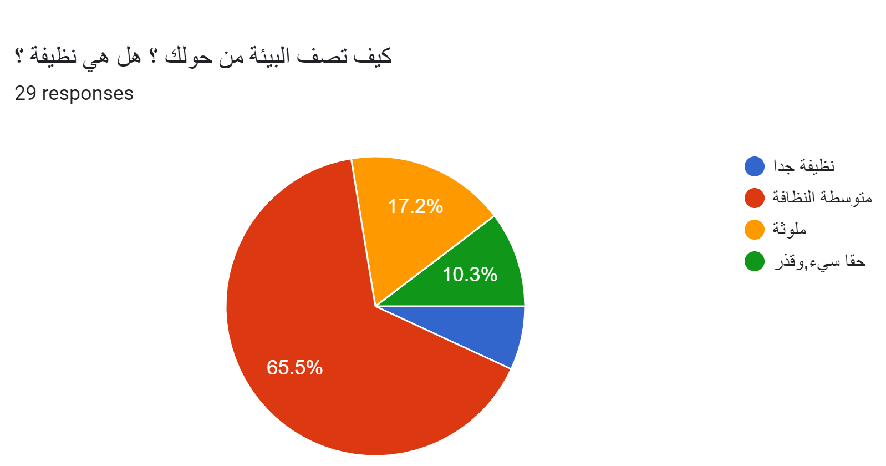
نتائج الاستبانة

Slide 11
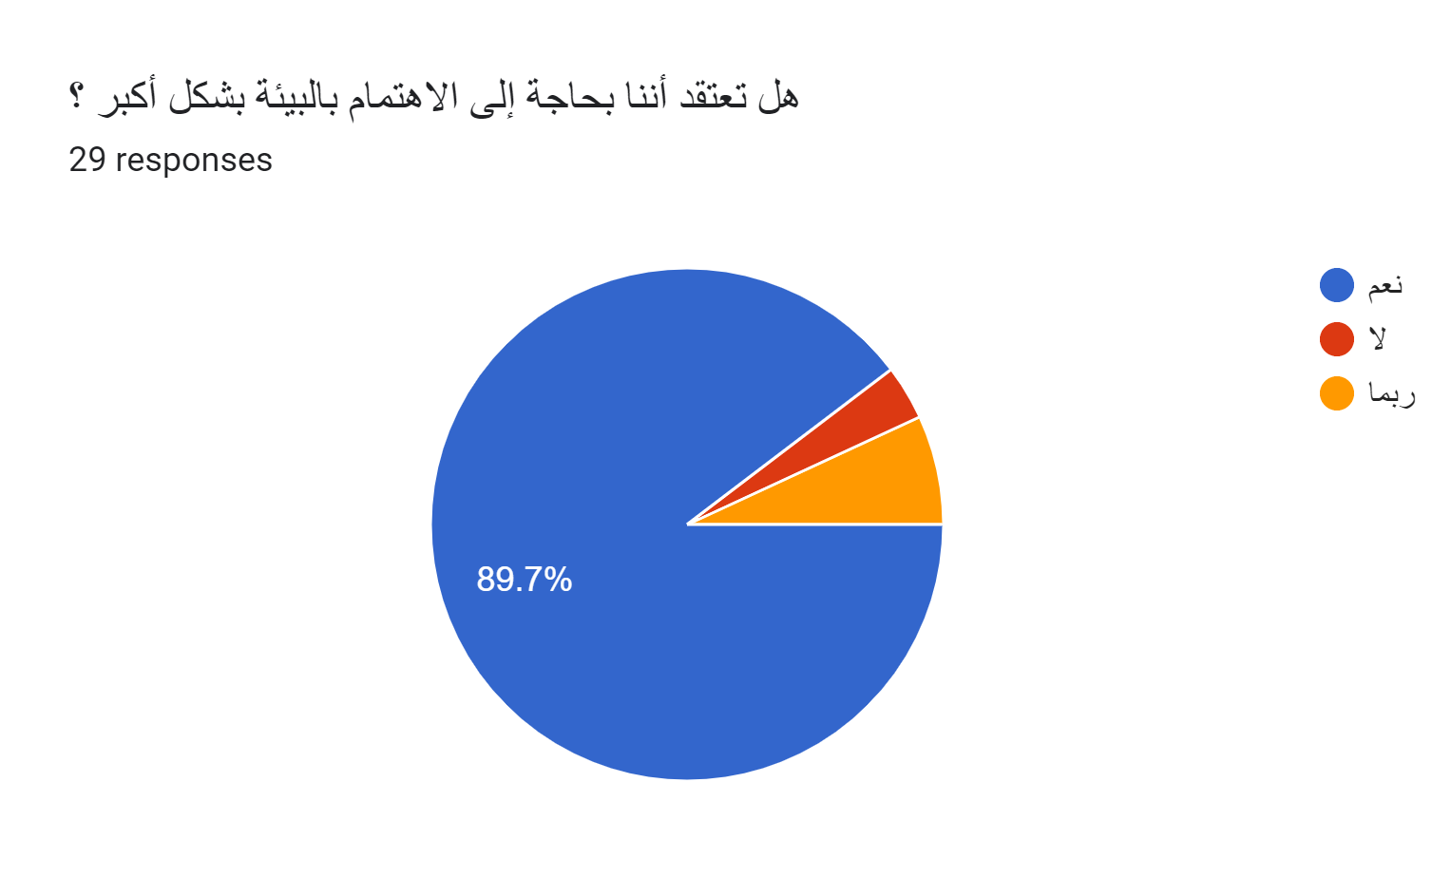
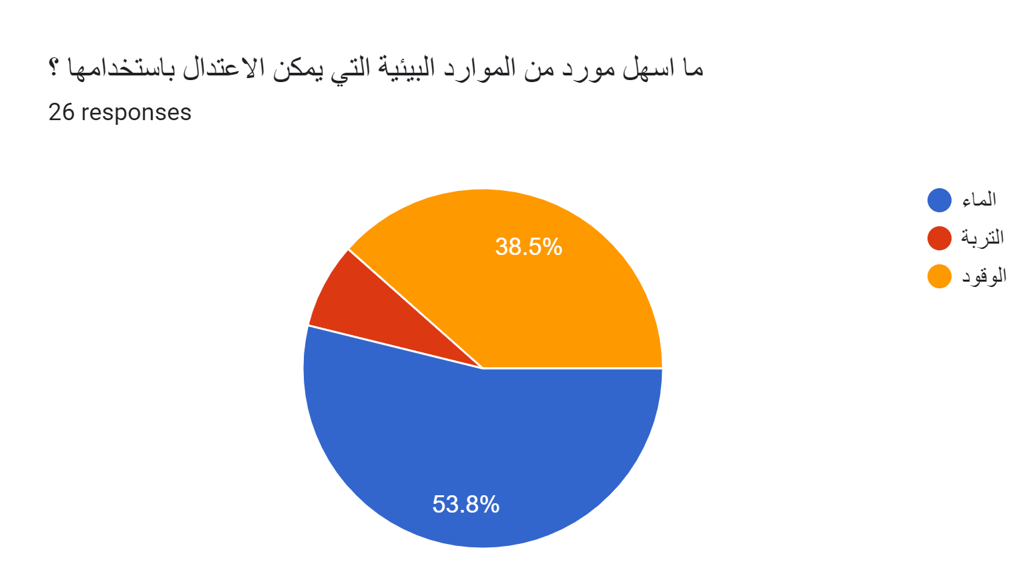
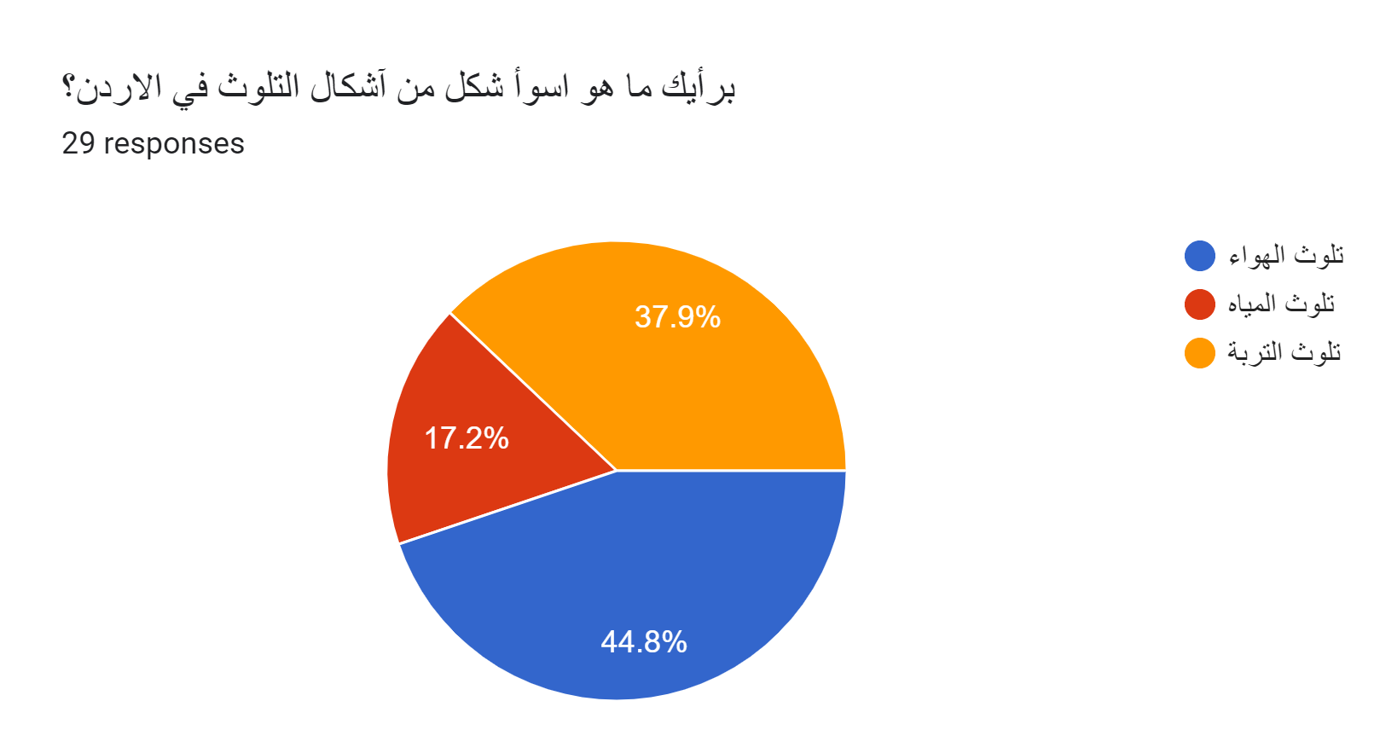
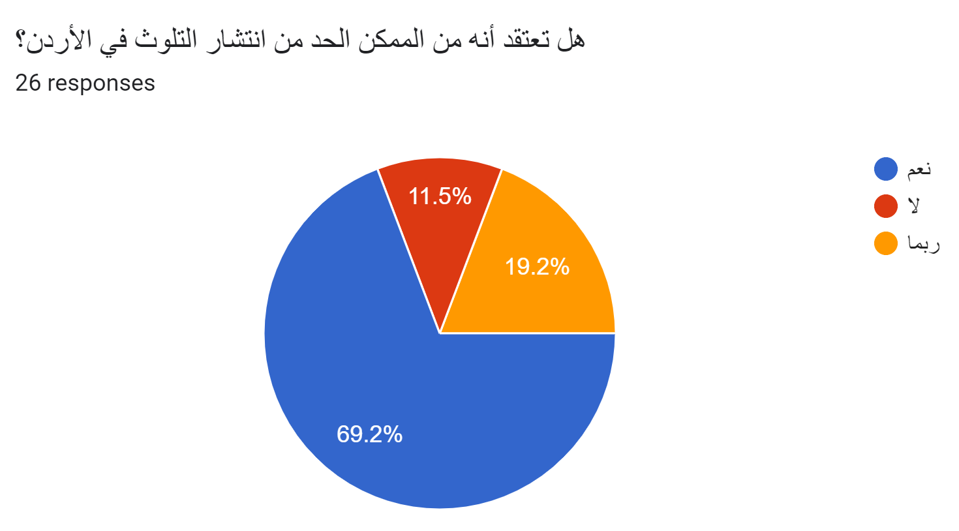
نتائج الاستبانة

Slide 12
المصادر المستخدمة.
https://ncm.gov.sa/Ar/Environment/EnvironmentSector/Pages/default.aspx
https://archive.unescwa.org/ar/our-work
https://share.america.gov/ar

Slide 13
شكراً جزيلاً لكم على الاستماع ونأمل أن تكونوا قد وجدتموه مفيداً.

